Slide 1


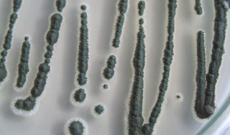
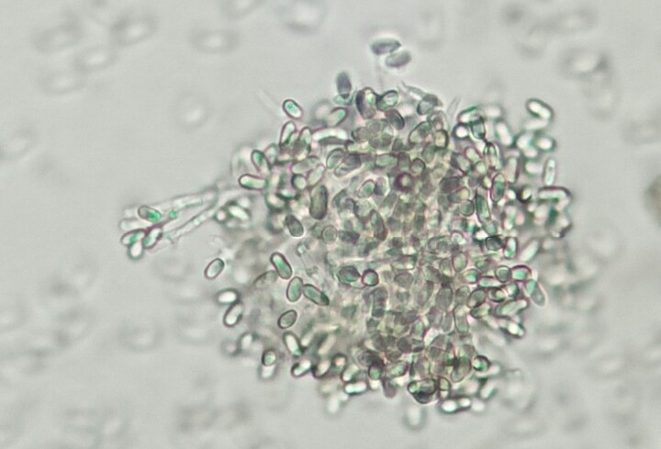
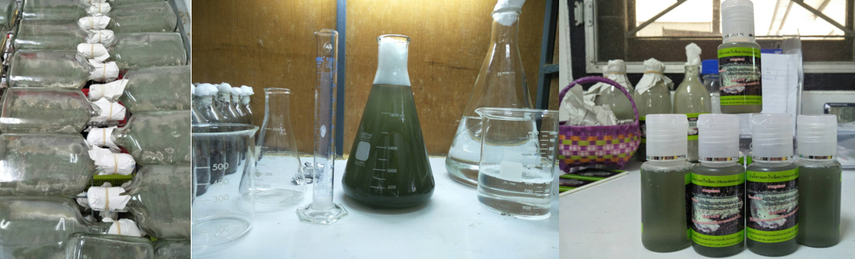
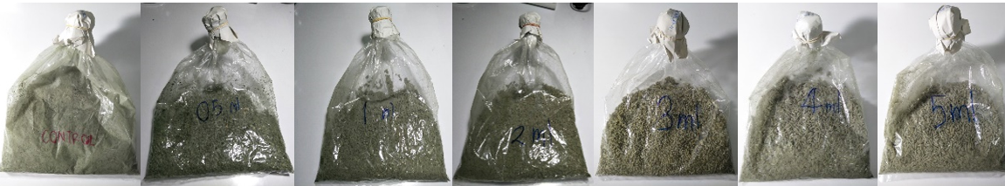
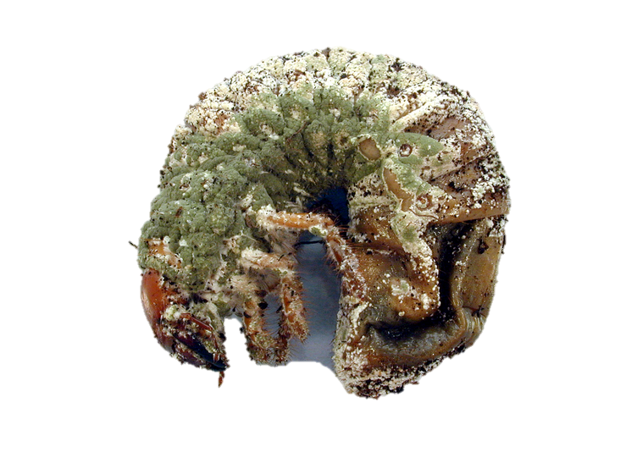
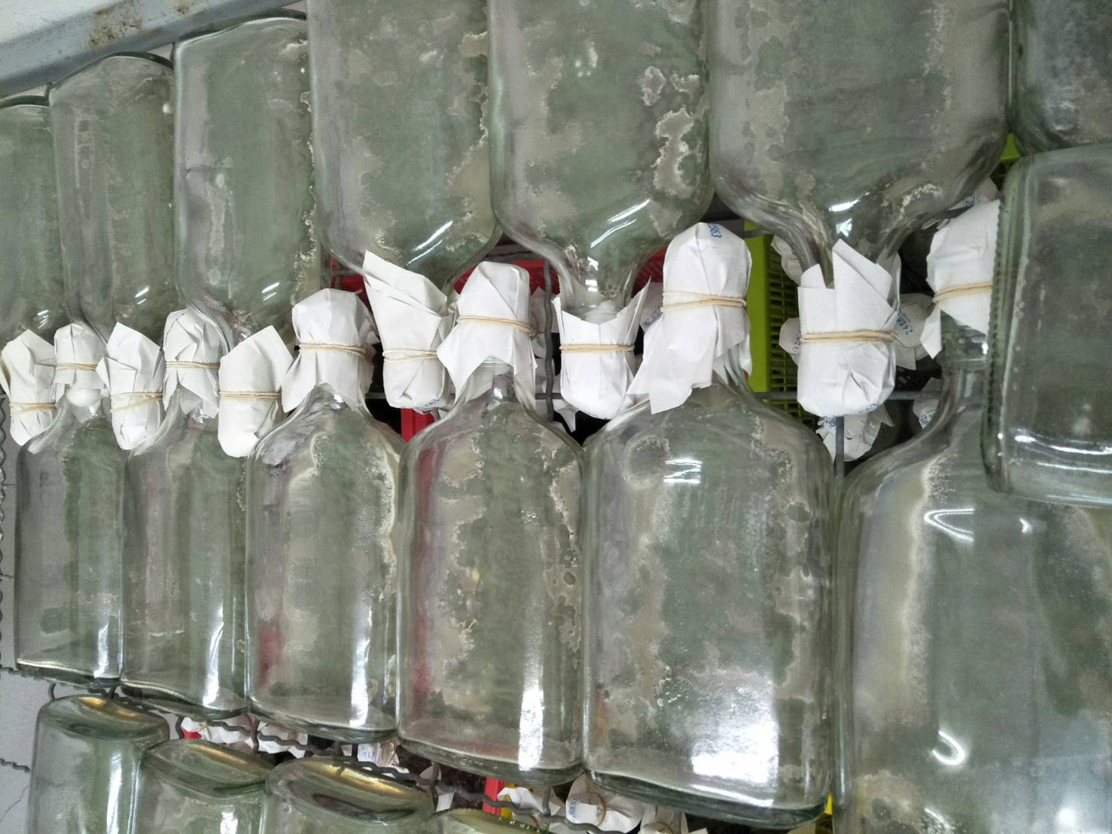
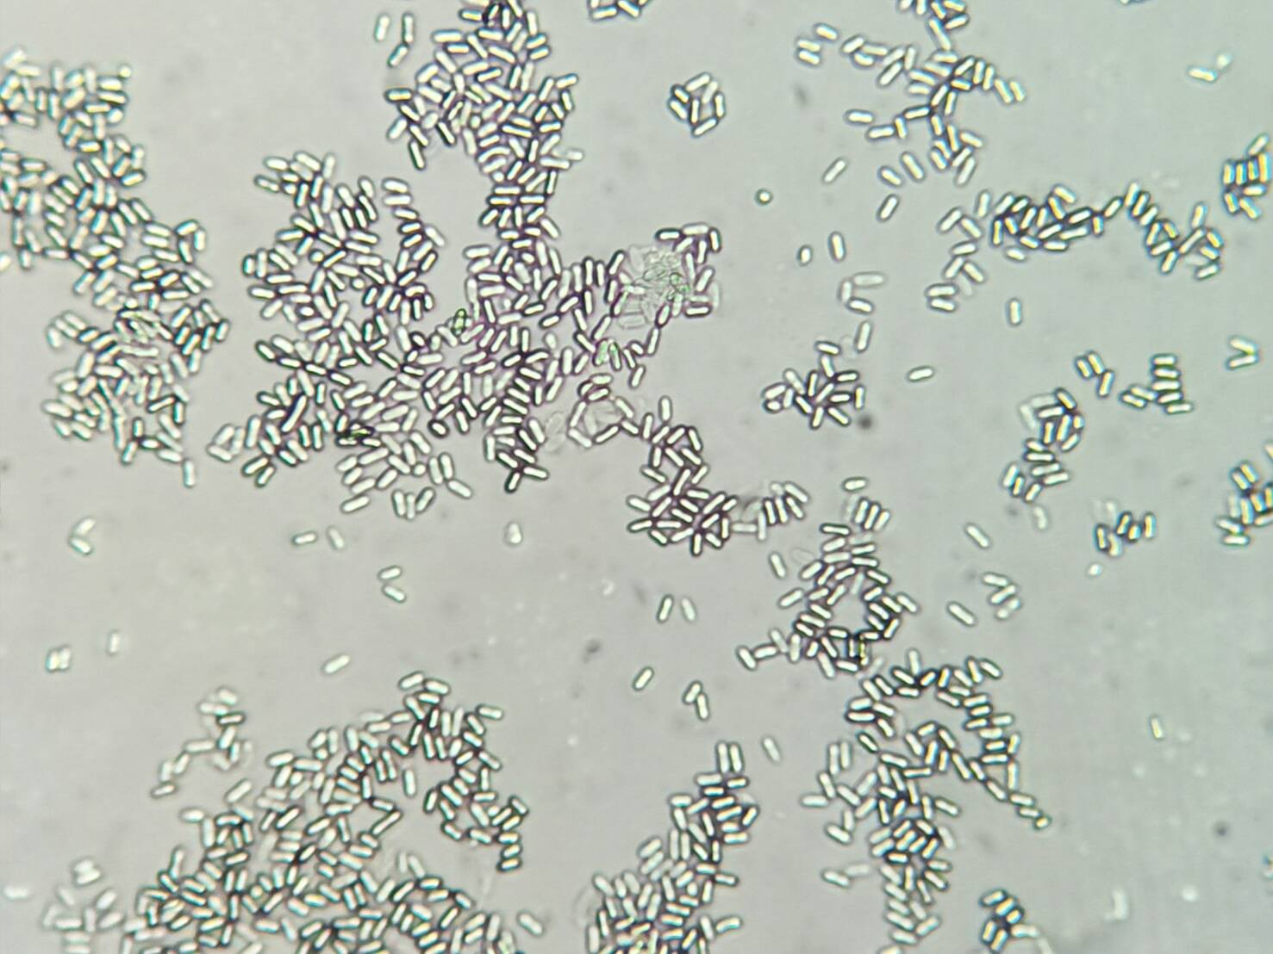
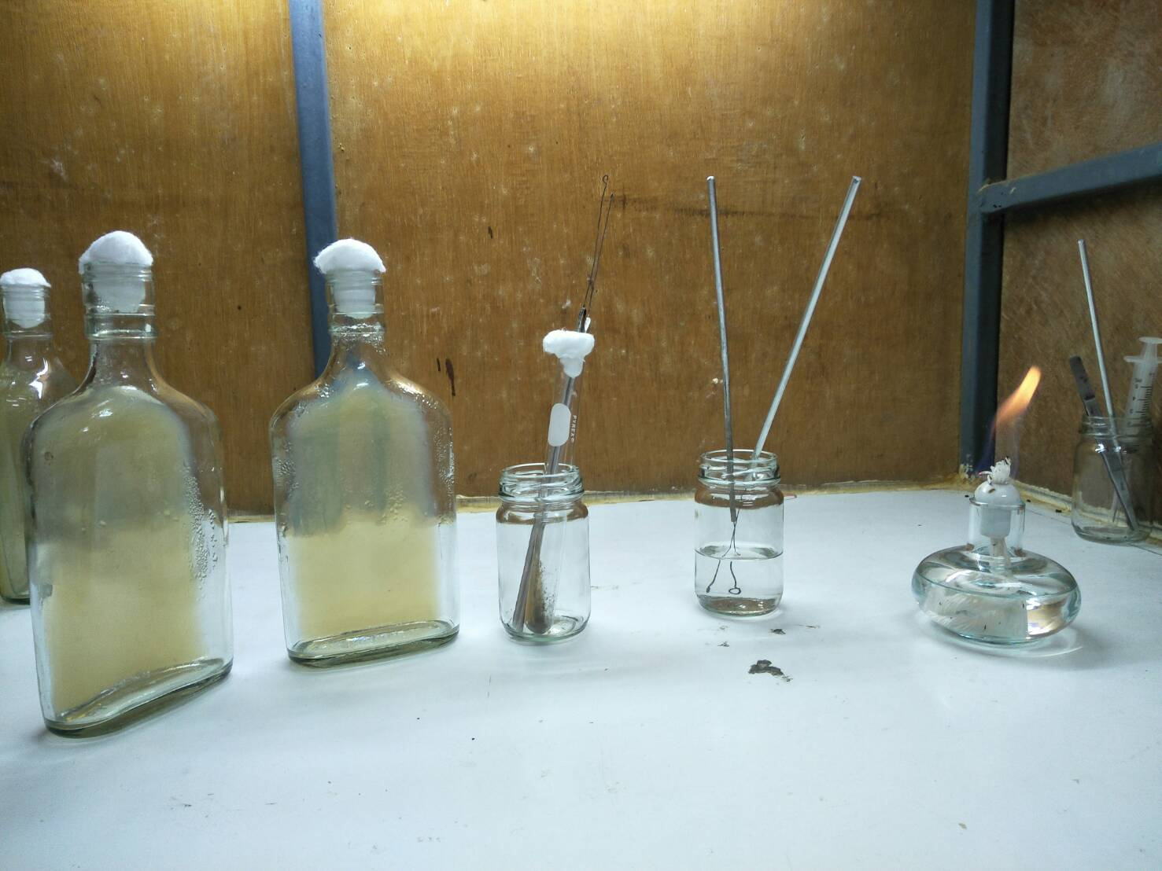
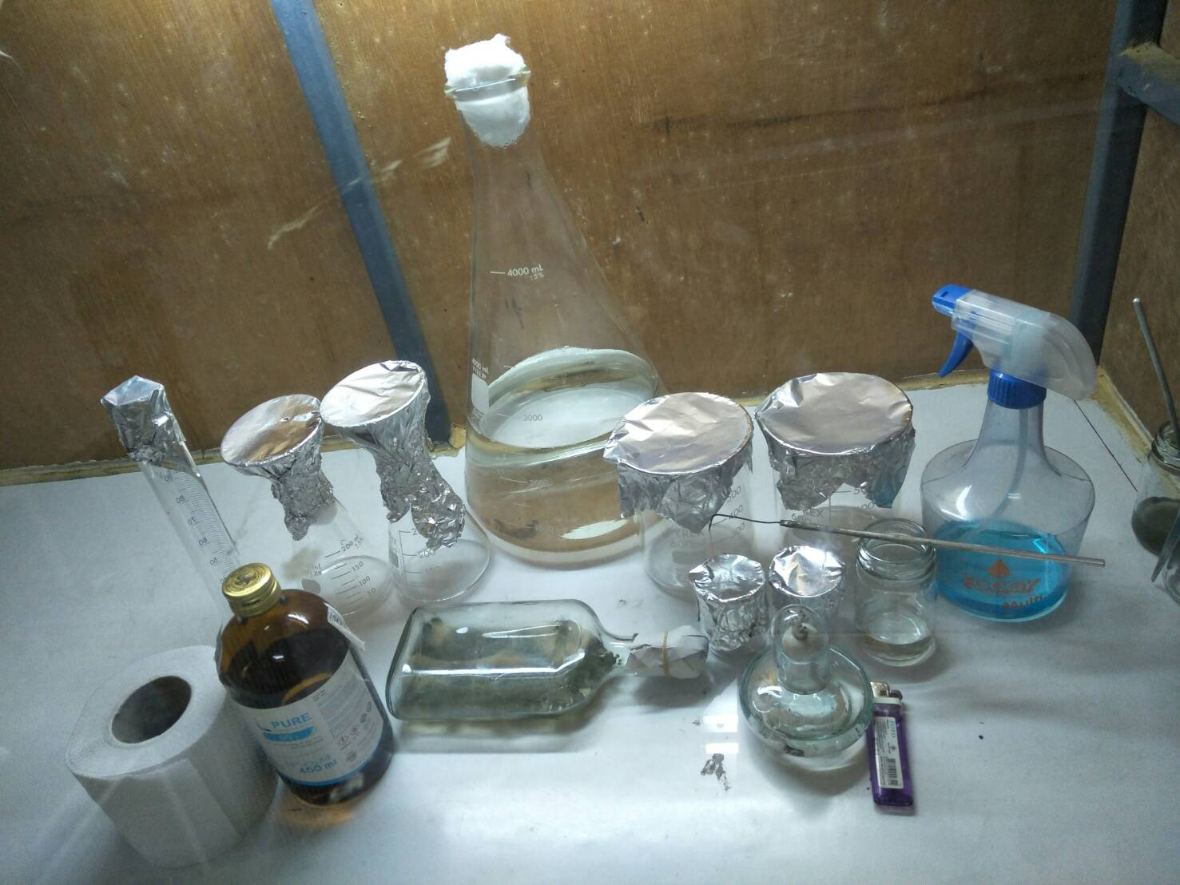
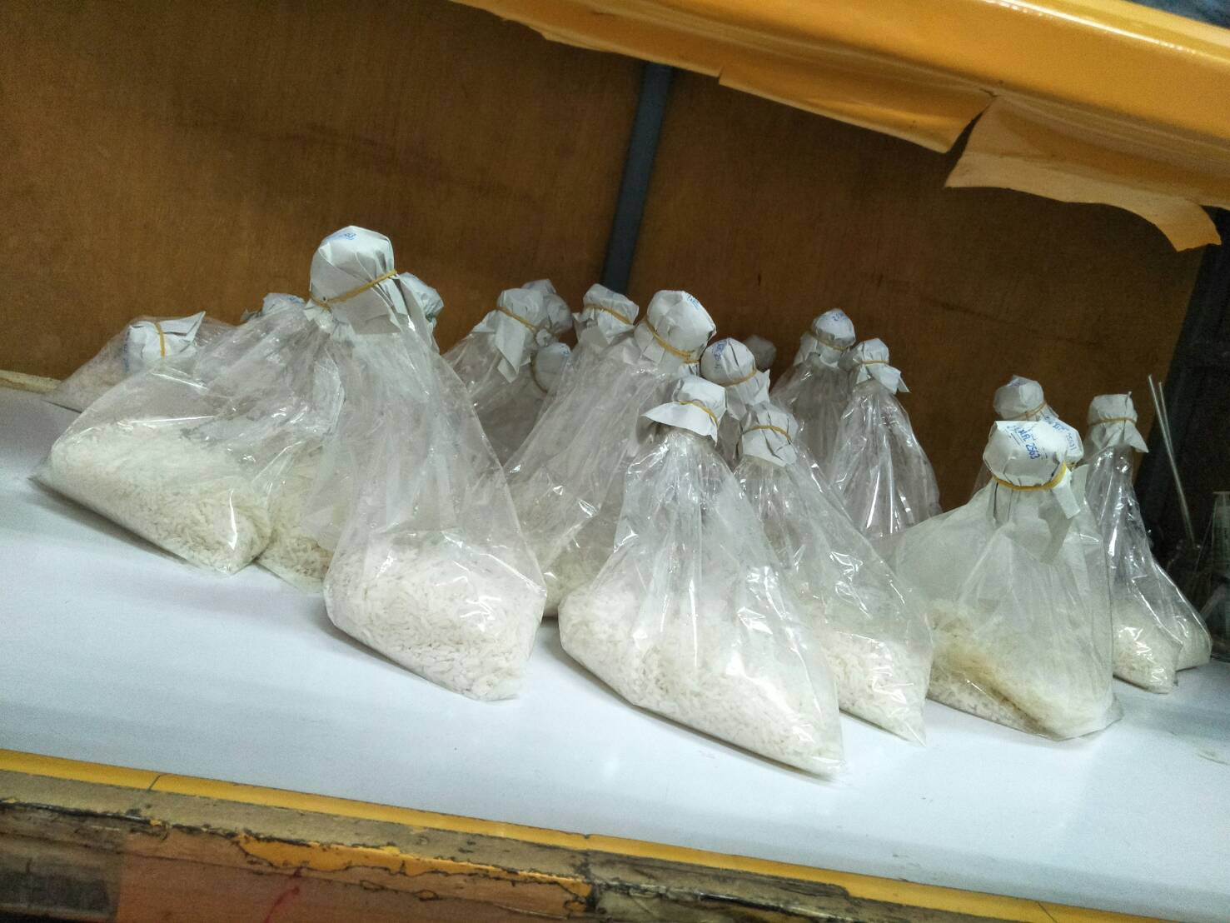
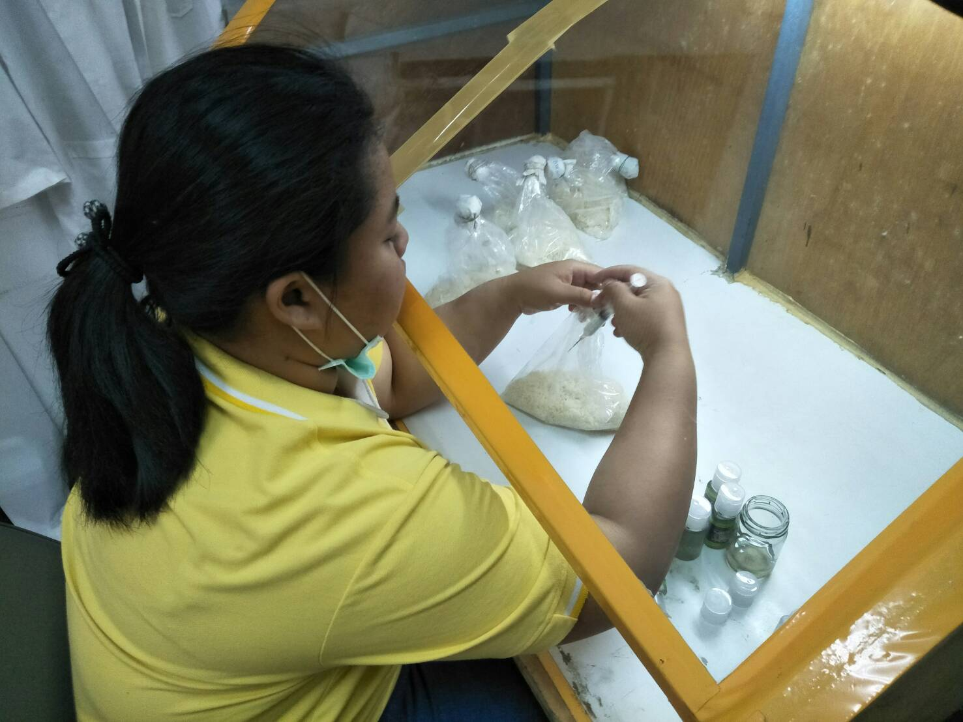
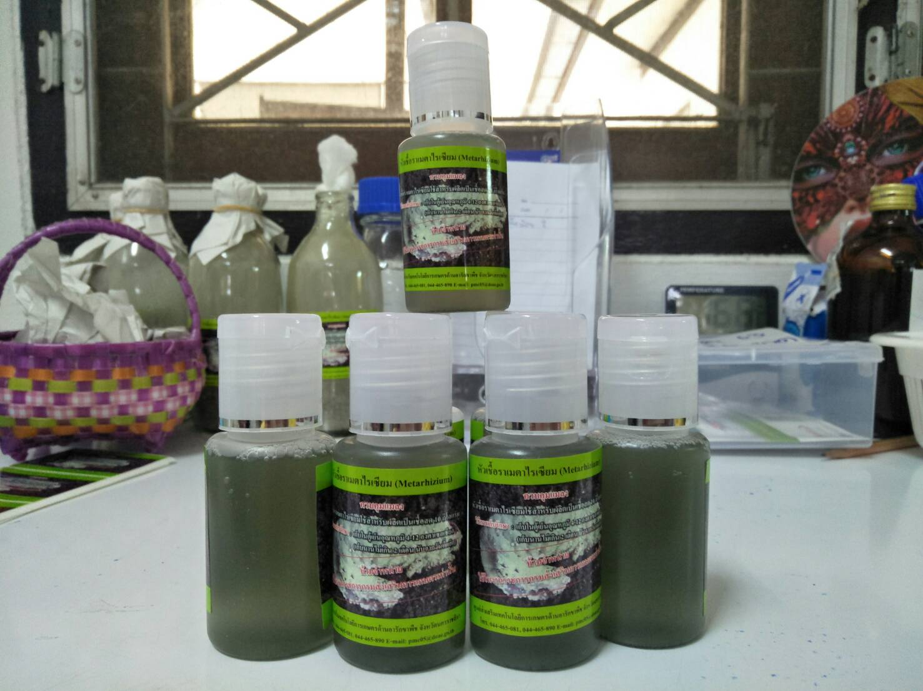
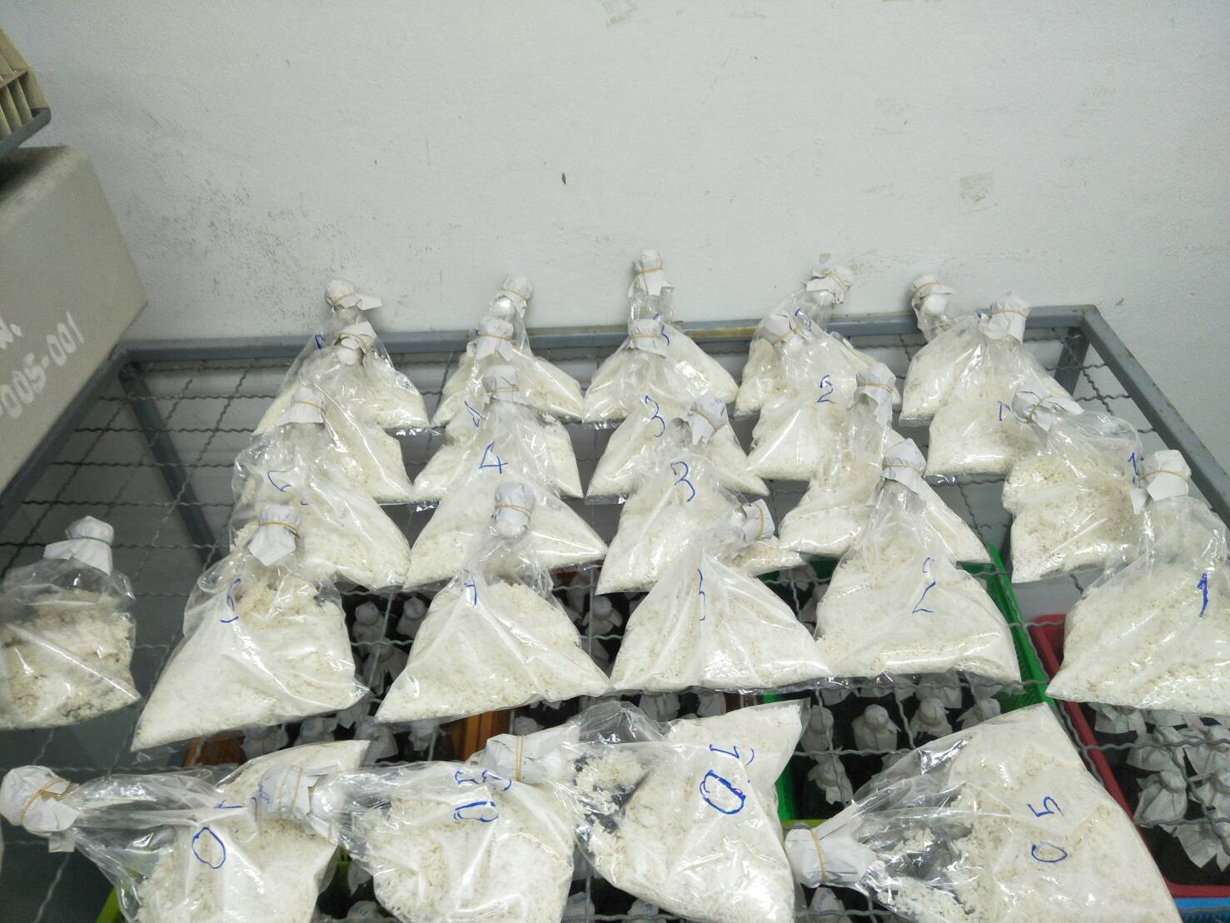
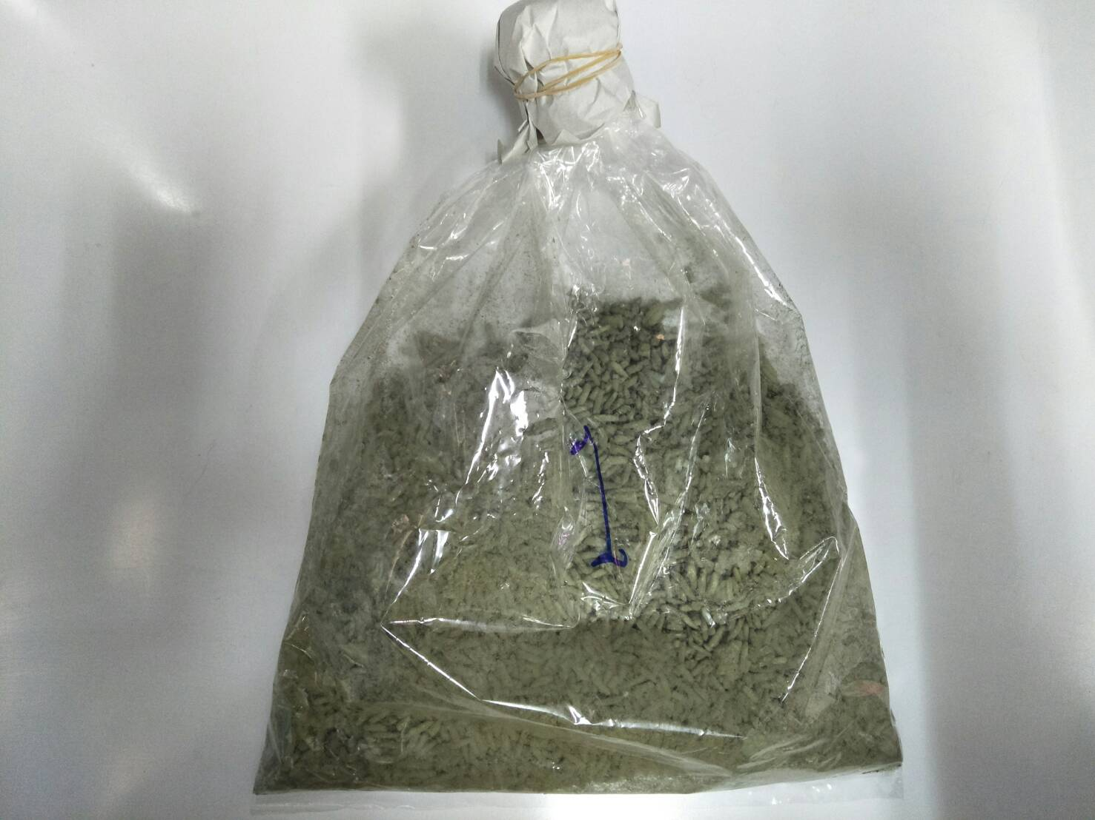
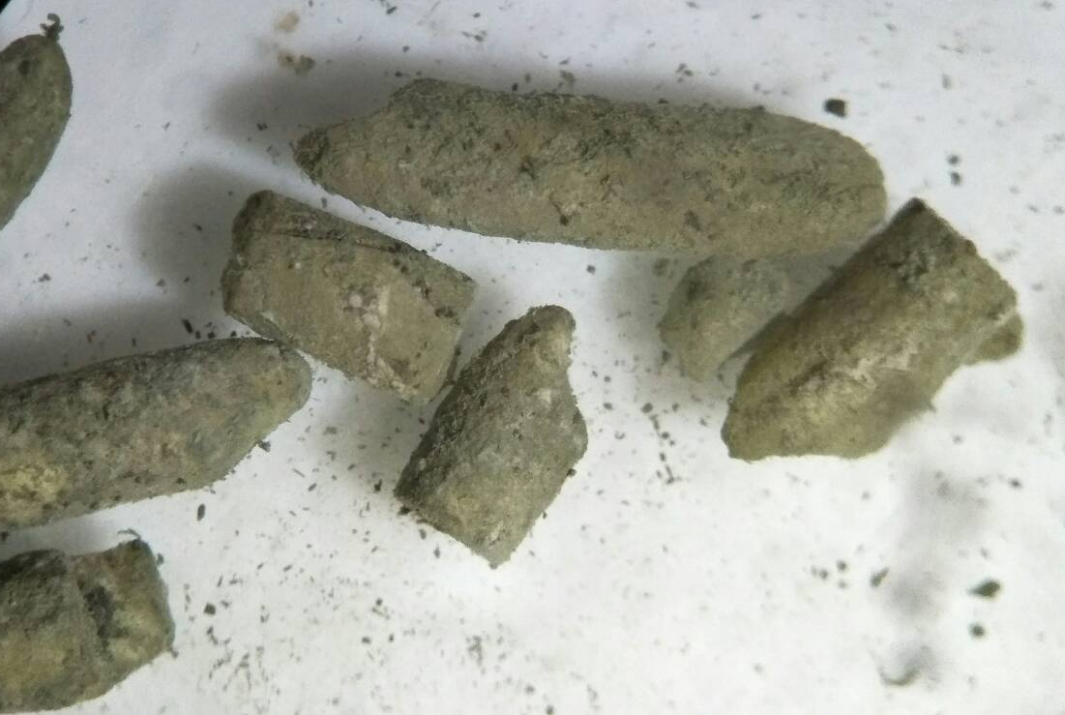
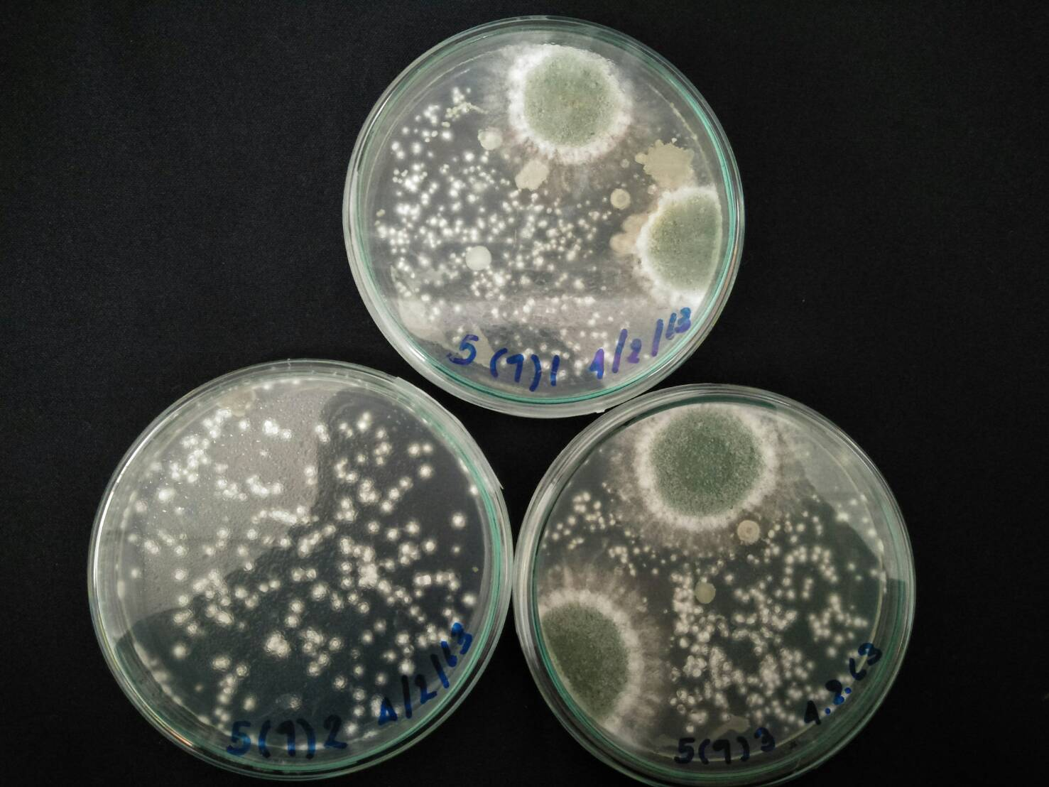
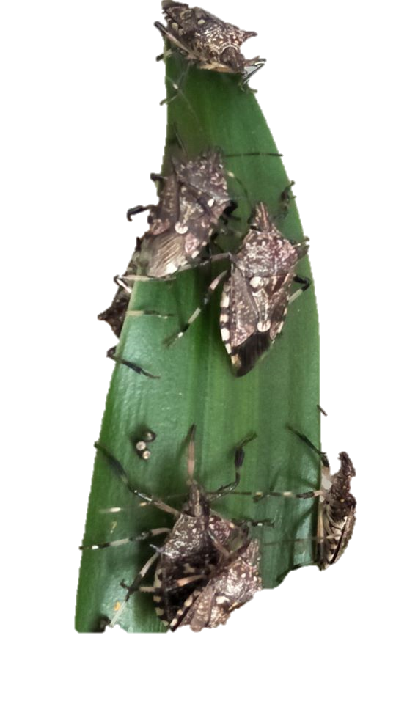
ศึกษาการผลิตหัวเชื้อราเมตาไรเซี่ยมชนิดน้ำแบบสารแขวนลอยสปอร์และอัตราการใช้ที่เหมาะสมในการผลิตเชื้อราเมตาไรเซี่ยมพร้อมใช้
Study on the production of liquid metarhizium anisoppliae, suspensions, spores and the appropriate utilization rate for the production of metarhizium anisoppliae.
นางสาวอภิญญา บุญบุตร 5940204126
นายชิษณุพงศ์ ทาโส 5940204129
สาขาวิทยาศาสตร์สิ่งแวดล้อม
คณะวิทยาศาสตร์และเทคโนโลยี มหาวิทยาลัยราชภัฏนครราชสีมา
ศูนย์ส่งเสริมเทคโนโลยีการเกษตรด้านอารักขาพืช จังหวัดนครราชสีมา
นายสุทัศน์ เติมสายทอง นางนววรรณ ทองคนทา
บทคัดย่อ
ศึกษาการผลิตหัวเชื้อราเมตาไรเซี่ยมชนิดน้ำแบบสารแขวนลอยสปอร์ สามารถผลิตได้โดยการเลี้ยงเชื้อราเมตาไรเซี่ยมบนอาหารเลี้ยงเชื้อ PDA (Potato Dextrost Augar) แล้วทำการแยกสปอร์โดยเดิมสารละลาย Tween-80 ความเข้มข้น 0.1 %การหาอัตราการนำหัวเชื้อราเมตาไรเซี่ยมชนิดน้ำแบบสารแขวนลอยสปอร์ไปใช้การผลิตขยายเชื้อราเมตาไรเซี่ยมแบบพร้อมใช้แบ่งการศึกษาออกเป็น 7 กรรมวิธีกรรมวิธีละ 4 ซ้ำ โดยแต่ละกรรมวิธีใช้ปริมาณของหัวเชื้อราเมตาไรเซี่ยม โดยการใช้หัวเชื้อราเมตาไรเซี่ยมในเมล็ดข้าวฟ่าง 1 ช้อนชา (ประมาณ 30 เม็ด) และหัวเชื้อราเมตาไรเซี่ยมชนิดน้ำแบบสารแขวนลอยสปอร์ที่ปริมาณ 0.5มิลลิลิตร,1มิลลิลิตร,2 มิลลิลิตร,3 มิลลิลิตร ,4 มิลลิลิตร และ 5 มิลลิลิตร
ผลการศึกษา
อภิปายผล
ผลการหาอัตราการนำหัวเชื้อราเมตาไรเซี่ยมชนิดน้ำแบบสารแขวนลอยสปอร์ไปใช้ในการผลิตขยายเชื้อราเมตาไรเซี่ยมแบบพร้อมใช้ แบ่งการศึกษาออกเป็น 7 กรรมวิธี กรรมวิธีละ 4 ซ้ำ โดยกรรมวิธีที่ 1 การใช้หัวเชื้อราเมตาไรเซี่ยมในเมล็ดข้าวฟ่าง และกรรมวิธีที่ 2 ถึง 7 ใช้หัวเชื้อราเมตาไรเซี่ยมชนิดน้ำแบบสารแขวนลอยสปอร์ที่ปริมาณ 0.5 มิลลิลิตร ,1 มิลลิลิตร ,2 มิลลิลิตร ,3 มิลลิลิตร,4 มิลลิลิตร ,และ 5 มิลลิลิตร พบว่าอัตราการใช้เชื้อราเมตาไรเซี่ยมแบบสารแขวนลอยสปอร์ที่ให้ผลดีที่สุด คือที่อัตราการใช้ 1 มิลลิลิตร ต่อ ข้าวหุง 200 กรัม ซึ่งให้จำนวนของสปอร์อยู่ที่ 5.03x10⁹ สปอร์ต่อมิลลิลิตร รองลงได้แก่ อัตราการใช้ 0.5 มิลลิลิตร ต่อ ข้าวหุง 200 กรัม ซึ่งให้จำนวนของสปอร์อยู่ที่ 4.02x10⁹ สปอร์ต่อมิลลิลิตร , อัตราการใช้ 2 มิลลิลิตร ต่อ ข้าวหุง 200 กรัม ซึ่งให้จำนวนของสปอร์อยู่ที่ 3.91x10⁹ สปอร์ต่อมิลลิลิตร , อัตราการใช้หัวเชื้อราเมตาไรเซี่ยมในเมล็ดข้าวฟ่างต่อข้าวหุง 200 กรัม ซึ่งให้จำนวนของสปอร์อยู่ที่ 3.27x10⁹ สปอร์ต่อมิลลิลิตร , อัตราการใช้ 3 มิลลิลิตร ต่อ ข้าวหุง 200 กรัม ซึ่งให้จำนวนของสปอร์อยู่ที่ 3.02x10⁹ สปอร์ต่อมิลลิลิตร , อัตราการใช้ 4 มิลลิลิตร ต่อ ข้าวหุง 200 กรัม ซึ่งให้จำนวนของสปอร์อยู่ที่ 2.46x10⁹ สปอร์ต่อมิลลิลิตร , อัตราการใช้ 5 มิลลิลิตร ต่อ ข้าวหุง 200 กรัม ซึ่งให้จำนวนของสปอร์อยู่ที่ 2.18x10⁹ สปอร์ต่อมิลลิลิตร ตามลำดับ
การผลิตหัวเชื้อราเมตาไรเซี่ยมชนิดน้ำแบบสารแขวนลอยสปอร์ โดยนำไปนับจำนวนสปอร์ด้วย Hemocytometer โดยการนำไปเจือจางให้ได้ความเข้มข้นสปอร์ที่ 1:1000 เท่าได้ 1.2x10⁹ สปอร์ต่อมิลลิลิตร ซึ่งอยู่ในเกณฑ์มาตรฐานของความเข้มสปอร์ที่จะสามารถนำมาใช้ในการเป็นเมตาไรเซี่ยมพร้อมใช้ได้
บทนำ
เป็นเชื้อจุลินทรีย์ชนิดหนึ่งที่มีการนำมาใช้ในการควบคุมแมลงศัตรูพืชหลายชนิดอย่างกว้างขวาง จัดเป็นศัตรูธรรมชาติที่สำคัญของด้วงหนวดยาวเจาะลำต้นอ้อย สามารถทำลายด้วงหนวดยาวได้ทุกระยะตั้งแต่ระยะที่เป็นไข่จนถึงตัวเต็มวัย สามารถทำลายระยะที่เป็นหนอนได้ถึง 90 เปอร์เซ็นต์โดยชีววิธีเป็นวิธีการที่นิยมในปัจจุบัน เพราะเป็นการควบคุมแมลงศัตรูพืชที่หลีกเลี่ยงการใช้สารเคมีที่เป็นอันตรายต่อสิ่งมีชีวิตชนิดอื่น ๆ เกษตรกรผู้ใช้สารเคมี ผู้บริโภครวมถึงสภาพแวดล้อม
ศูนย์ส่งเสริมเทคโนโลยีการเกษตรด้านอารักขาพืช จังหวัดนครราชสีมา ซึ่งมีบทบาทในการพัฒนาส่งเสริมและสนับสนุนเทคโนโลยีด้านอารักขาพืชอย่างมีประสิทธิภาพ ซึ่งมีหน้าที่ความรับผิดชอบในด้านศึกษาทดสอบ ประยุกต์ และพัฒนาการใช้เทคโนโลยีการจัดการศัตรูพืชแบบผสมผสานให้เหมาะกับขั้นที่ส่งเสริมและถ่ายทอดเทคโนโลยีการจัดการศัตรูพืชแบบผสมผสาน ดำเนินการผลิตขยาย สนับสนุน ปัจจัยควบคุมศัตรูพืช ให้บริการและสนับสนุนการตรวจวิเคราะห์ วินิจฉัยแจ้งเตือนภัยการระบาดและให้คำแนะนำการจัดการศัตรูพืช
ผลการหาอัตราการนำหัวเชื้อราเมตาไรเซี่ยมชนิดน้ำแบบสารแขวนลอยสปอร์ไปใช้ในการผลิตขยายเชื้อราเมตาไรเซี่ยมแบบพร้อมใช้
สรุปผล
การศึกษาการผลิตหัวเชื้อราเมตาไรเซี่ยมชนิดน้ำแบบสารแขวนลอยสปอร์และอัตราการใช้ที่เหมาะสมในการผลิตเชื้อราเมตาไรเซี่ยมพร้อมใช้ โดยใช้หัวเชื้อราในปริมาณที่ต่างกัน ทำให้ได้ผลต่างกันผลที่ดีที่สุดคืออัตราการใช้ 1ml เป็นปริมาณการใช้หัวเชื้อราทำเชื้อราเมตาไรเซี่ยมพร้อมใช้ที่น้อยและมีประสิทธิภาพมากที่สุด สามารถใช้ในการผลิตขยายเชื้อราพร้อมใช้ได้มากและลดต้นทุนการผลิต และสามารถแนะนำให้แก่เกษตรกรและผู้ที่สนใจได้
วัตถุประสงค์ของการศึกษา
1. เพื่อทราบถึงกระบวนการในการผลิตหัวเชื้อราเมตาไรเซี่ยมชนิดน้ำแบบสารแขวนลอยสปอร์
2. เพื่อทราบอัตราการใช้หัวเชื้อราเมตาไรเซี่ยมที่เหมาะสมในการผลิตขยายเชื้อราเมตาไรเซี่ยมพร้อมใช้ และแนะนำการใช้ที่เหมาะสมให้แก่เกษตรกรและผู้ที่สนใจ
ข้อเสนอแนะ
ศึกษาเพิ่มเติมเกี่ยวกับประสิทธิภาพในการเดินของเชื้อราเมตาไรเซี่ยมพร้อมใช้ โดยการบ่มเชื้อในห้องที่ควบคุมอุณหภูมิและห้องที่ไม่ควบคุมอุณหภูมิเพื่อเป็นประโยชน์สูงสุดในการแนะนำการทำเชื้อราเมตาไรเซี่ยมพร้อมใช้ ให้แก่เกษตรกรและผู้ที่สนใจ
วิธีการศึกษา
1. ผลิตหัวเชื้อเมตาไรเซี่ยมแบบสารแขวนลอยสปอร์
2. ทดลองผลิตเมตาไรเซี่ยมพร้อมใช้จากหัวเชื้อราเมตาไรเซี่ยมชนิดน้ำแบบสารแขวนลอยสปอร์
3. การตรวจสอบคุณภาพเชื้อราเมตตาไรเซี่ยมพร้อมใช้
4. การบันทึกข้อมูล
- ตรวจเช็คการสร้างเส้นใยในการเดินของเชื้อด้วยตาเปล่าทุก ๆ วัน
- บันทึกข้อมูลในแต่ละกรรมวิธี
- เมื่อครบอายุ 14 วัน ส่องนับจำนวนสปอร์
- วิเคราะห์ข้อมูลโดยใช้โปรแกรมสำเร็จรูปทางสถิติ
แสดงการเปรียบเทียบจำนวนสปอร์ของเมตาไรเซี่ยมที่ผลิตด้วยหัวเชื้อราเมตาไรเซี่ยมในเมล็ดข้าวฟ่าง และหัวเชื้อเมตาไรเซี่ยมชนิดน้ำแบบสารแขวนลอยสปอร์ในแต่ละปริมาณการใช้
เอกสารอ้างอิง
Boucias, D.G and Pendland, J.C. 1998 Principle of insect Pathology. Klewer Acadrmic
เสาวนิตย์โพธิ์พูนศักดิ์. 2555. การทดสอบประสิทธิภาพเชื้อราเขียวเมตาไร เซียมเพื่อป้องกันกำจัดตัวอ่อนของแมลงในอันดับด้วงและผีเสื้อ สำนักวิจัยพัฒนาการอารักขาพืช.
กรมส่งเสริมการเกษตร.2563. คุณเชื้อราเมตาไรเซี่ยม.
ศูนย์ส่งเสริมเทคโนโลยีการเกษตรด้านอารักขาพืช จังหวัดนครราชสีมา
การทำหัวเชื้อราเมตาไรเซี่ยมชนิดน้ำแบบสารแขวนลอยสปอร์
การทำเชื้อราพร้อมใช้
ลักษณะภายนอก เชื้อราเมตาไรเซี่ม
ลักษณะสปอร์เชื้อราเมตาไรเซี่ยม
ทดสอบการปนเปื้อน
เชื้อราเมตาไรเซี่ยม

